Slide 1
Einführung
Mathematische Grundlagen der Programmierung
IX. In / ITSBw, OFw Weidig
Notes:
Heute:
Befassen mit den rudimentärsten Grundlagen für die Programmierung
Lehrgang bereits erläutert (Ablauf bekannt)
Nächste Folie:
Zitat von Edsger W. Dijkstra, niederländischer Informatiker (1930-2002)

Slide 2

Informatik
„Computer science is no more about computers than astronomy is about telescopes.“
Edsger W. Dijkstra, niederländischer Informatiker (1930-2002).
Notes:
Es geht bei der Informatik (Computerwissenschaften) genauso wenig um Computer wie es bei Astronomie über Teleskope geht. → Es sind lediglich die Werkzeuge für die Wissenschaft

Slide 3
Informatik
Die Informatik ist wie die Mathematik eine auf alle anderen Wissensgebiete ausstrahlende Grundlagen- und Formalwissenschaft. Fasst man die Mathematik als die Wissenschaft vom »formal Denkbaren« auf, so konzentriert sich die Informatik auf das »Realisierbare«, also auf Formalismen und Begriffe, die der maschinellen Verarbeitung zugänglich sind.
Wissenschaft von der systematischen Verarbeitung von Informationen, insbesondere der automatischen Verarbeitung mithilfe von Computern; im angelsächsischen Raum als Computer Science bezeichnet. Die Informatik untersucht grundsätzliche Verfahrensweisen für die Verarbeitung von Informationen sowie allgemeinen Methoden der Anwendung solcher Verfahrensweisen in den verschiedensten Bereichen.
Gesellschaft für Informatik e.V. (GI)
Gabler Wirtschaftslexikon, http://wirtschaftslexikon.gabler.de/Definition/informatik.html, abgerufen am 20.10.2017
Notes:
LTn vorlesen lassen

Slide 4
Informatik
Angewandte Informatik
Technische Informatik
Praktische Informatik
Theoretische Informatik
Notes:
WICHTIG: Einzelne Bausteine entsprechend anklicken
1. Angewandte
2. Technische
3. Praktische
4. Theoretische
Was verstehen Sie unter den angegebenen Punkten der Informatik?
Kurzes Brainstorming der LTn
Übergang zur nächsten Folie mit genauerer Übersicht

Slide 5
Informatik – die hauptgebiete
Technische
Praktische
Theoretische
Angewandte
Hardwarekomponenten
Schaltnetze, Schaltwerke, Prozessoren
Mikroprogrammierung
Rechnerorganisation und –architektur
Rechnernetze
Algorithmen, Datenstrukturen, Programmiermethoden
Programmiersprachen und –übersetzer
Betriebssysteme
Softwaretechnik
Mensch-Maschine Kommunikation
Verteilte Systeme
Automatentheorie
Formale Sprachen
Theorie der Berechenbarkeit
Komplexitätstheorie
Formale Semantik
Automatische Programmsynthese
Computergrafik
Datenbanken
Künstliche Intelligenz
Dig. Signalverarbeitung
Simulation und Modellierung
Textverarbeitung und Büroautomatisierung
Spezifische Anwendungen in Wirtschaft, Verwaltung, Ingenieurwissenschaften, Naturwissenschaften, Medizin, Geisteswissenschaften, Kunst
Notes:
Technische Informatik:
Architektur, Entwurf, Realisierung, Bewertung und Betrieb von Rechner-, Kommunikations- und eingebetteten Systemen auf der Ebene der Hardware als auch der systemnahen Software
Gelegentlich als Schnittstelle von Elektrotechnik und Informatik beschrieben
Die Wurzeln der technischen Informatik liegen in der Elektrotechnik, sowie in der Logik und der diskreten Mathematik
Praktische Informatik
Zwischen der theoretischen und der angewandten Informatik angesiedelt
Entwickelt grundlegende Konzepte und Methoden zur Lösung konkreter informatischer Probleme
Greift auf Erkenntnisse und Methoden der theoretischen Informatik zurück
Ein wichtiges Teilgebiet der Praktischen Informatik ist die Softwaretechnik
Theoretische Informatik
Beschäftigt sich mit der Abstraktion, Modellbildung und grundlegenden Fragestellungen, die mit der Struktur, Verarbeitung, Übertragung und Wiedergabe von Informationen in Zusammenhang stehen
Inhalte sind Automatentheorie, Theorie der formalen Sprachen, Berechenbarkeits- und Komplexitätstheorie, aber auch Logik und formale Semantik sowie die Informations-, Algorithmen- und Datenbanktheorie
Angewandte Informatik
Beschäftigt sich mit der Anwendung informatischer Methoden in informatikfremden Gebieten, wie Biologie, Betriebswirtschaft oder Medizin
Dies unterscheidet sie von der Praktischen Informatik, welche sich mit informatikeigenen Problemstellungen beschäftigt
1. Seite „Technische Informatik“. In: Wikipedia, Die freie Enzyklopädie. Bearbeitungsstand: 31. August 2017, 09:20 UTC. URL: https://de.wikipedia.org/w/index.php?title=Technische_Informatik&oldid=168643034 (Abgerufen: 19. Oktober 2017, 12:26 UTC)
2. Seite „Praktische Informatik“. In: Wikipedia, Die freie Enzyklopädie. Bearbeitungsstand: 2. September 2017, 19:10 UTC. URL: https://de.wikipedia.org/w/index.php?title=Praktische_Informatik&oldid=168718555 (Abgerufen: 19. Oktober 2017, 12:25 UTC)
3. Seite „Theoretische Informatik“. In: Wikipedia, Die freie Enzyklopädie. Bearbeitungsstand: 8. September 2017, 12:37 UTC. URL: https://de.wikipedia.org/w/index.php?title=Theoretische_Informatik&oldid=168896923 (Abgerufen: 19. Oktober 2017, 12:25 UTC)
4. Seite „Angewandte Informatik“. In: Wikipedia, Die freie Enzyklopädie. Bearbeitungsstand: 29. September 2017, 07:54 UTC. URL: https://de.wikipedia.org/w/index.php?title=Angewandte_Informatik&oldid=169523968 (Abgerufen: 19. Oktober 2017, 12:23 UTC)

Slide 6
Die 7 großen Prinzipien der Informatik
Berechenbarkeit
Design
Kommunikation
Informatik
Evaluation
Koordination
Automation
Wiederabruf
Notes:
Berechenbarkeit:
Was kann berechnet werden und wo sind die Grenzen dessen?
Kommunikation:
Meldungen von einem Punkt zum anderen Punkt senden.
Koordination:
Mehrere auf ein Resultat ausgerichtete, kooperierende Einheiten.
Wiederabruf:
Ablegen und Wiederfinden von Informationen.
Automation:
Ausführung kognitiver bzw. sich wiederholender Aufgaben durch den Computer.
Evaluation:
Verhalten unter unterschiedlicher Belastung und wie viel Kapazität benötigt wird um Resultat in festgeletem Zeitraum zu erreichen.
Design:
Entwicklung zuverlässiger, glaubwürdiger, brauchbarer und sicherer Computersysteme.

Slide 7
Die 7 großen Prinzipien der Informatik
Beispiel - Informationssicherheit
Berechenbarkeit
Komplexität der Verschlüsselungsfunktion (z.B. O-Notation)
Kommunikation
Geheimhaltung Authentifizierung Verschlüsselter Kanal / Tunnel
Koordination
Schlüsselverteilungs- protokoll
Wiederabruf
Multilevel security Referenzmonitor
Automation
Intrusion-Detection-System (IDS) Intrusion-Prevention-System (IPS) Biometrische Identifizierung
Evaluation
Leistungsfähigkeit der eingesetzten Protokolle unter verschiedenen Lasten
Design
Ende-zu-Ende Virtuelle Maschinen Layered functions (Schichtenmodelle)
Informatik
Berech-enbarkeit
Koordi-nation
Wieder-abruf
Automa-tion
Kommu-nikation
Evalua-tion
Design
Notes:
Kurzes Beispiel zur Veranschaulichung. Hier wird schön gezeigt, dass eine Interpretation durchaus zulässig ist.

Slide 8
Aufgaben eines Informatikers
Analyse
Verständnis von Problemen aus der Realität z.B. :
soziales System(eine Versicherungsgesellschaft),
physikalisches System (Erde, Universum),
künstliches System (ein System, dass von Informatikern geschaffen wurde).
Synthese
Systematische Entwicklung einer Lösung eines Problems
Die Evaluierung und Verwendung von (existierenden und neuen) Hardware-und Softwarebausteinen
Implementation
Konstruktion einer Lösung
Wartung
Bereitstellung und Wartung
Notes:
Benötigte Fähigkeiten:
Analyse:
Lösungen von Problemen aus der Wirklichkeit
Synthese:
Wiederverwendung von Wissen (Entwurfsmuster)
Modellierung mit statischen und dynamischen Strukturen (Subsysteme, Klassen, Datenstrukturen und Algorithmen, Automaten)
Formale Speziﬁkationen von solchen Modellen (UML)
Implementation:
Beherrschung von
Methoden (z.B. Rekursion)
Werkzeugen (z.B. Compiler, Entwicklungsumgebung)
Sprachen (z.B. Java)
Ein gutes Verständnis der theoretischen Grundlagen
Fähigkeit zur Gruppenarbeit
Wartung:
Interaktion mit Kunden (Reden, Schreiben, Verhandeln)
Zeitmanagement
Erfahrung aus Vorlehrgängen:
Man merkt es immer wenn Leute dabei sind (egal ob sehr schwach oder sehr stark) die aufgrund ihres Wissens sich nicht in die Gruppe einbringen können. Dies sind immer negative Faktoren und machen einen eher schlechteren Entwickler aus als einen guten (Denken weg vom Überprogrammierer der Alles alleine macht).
Entnommen aus:
Brügge, B., & Herzog, C. (2014). TUM Lehrstuhl 1- Grundlagen der Programmierung. Von https://www1.in.tum.de/lehrstuhl_1/images/teaching/ws1415/W14G_01_Einfuehrung.pdf abgerufen am 20.10.2017

Slide 9

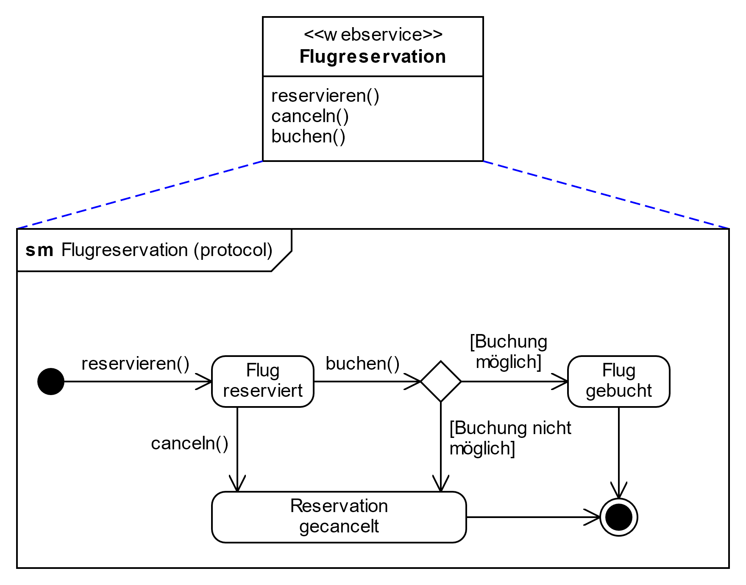

Modelle
Notes:
Welche Eigenschaften haben Modelle?
Ein Modell ist ein vereinfachtes Abbild der Wirklichkeit.
Die Vereinfachung kann gegenständlich oder theoretisch geschehen.
Nach Herbert Stachowiak ist es durch mindestens drei Merkmale gekennzeichnet.
1. Abbildung
Ein Modell ist stets ein Modell von etwas
Nämlich Abbildung oder Repräsentation eines natürlichen oder eines künstlichen Originals, wobei dieses Original selbst auch wiederum ein Modell sein kann
2. Verkürzung
Ein Modell erfasst im Allgemeinen nicht alle Attribute des Originals,
sondern nur diejenigen, die dem Modellschaffer bzw. Modellnutzer relevant erscheinen.
3. Pragmatismus
Modelle sind ihren Originalen nicht eindeutig zugeordnet.
Sie erfüllen ihre Ersetzungsfunktion
a) für bestimmte Subjekte (für wen?)
b) innerhalb bestimmter Zeitintervalle (wann?)
c) unter Einschränkung auf bestimmte gedankliche oder tatsächliche Operationen (wozu?)

Slide 10
Modellbildung
Reales System
Wortmodell
Wirkbeziehungen
Ablaufbeziehungen
Gültigkeitsprüfung
Notes:
Reales System:
Das sich vorzustellende Objekt an sich (Kann auch ein Teilproblem sein!)
Das bedeutet, dass ein großes Modell aus mehreren kleinen Modellen bestehen kann
Muss das Objekt in mehrere unterteilt werden?
Was gehört zum Objekt und was zu den äußeren Einflüssen?
Benennung des Objekts und Beschreibung der Zusammenhänge
Wortmodell (Alles in Umgangssprache):
Beschreibung des Systems und aller Elemente
Funktionen und Verknüpfungen
Kategorisierung (externe Parameter, Prozessparameter, zeitabhängige Umwelteinwirkungen, Zustandsgrößen, Anfangsbedingungen, Änderungsraten der Zustandsgrößen, Zwischengrößen)
Wirkbeziehungen (z.B. Wirkungsdiagramm oder Beziehungsdiagramm):
Diagramm der Systemelemente und ihrer Verknüpfungen
Zunächst durch umgangssprachlich festgelegte Namen gekennzeichnet
Verbindung mit Pfeilen die in die Wirkungsrichtung verlaufen
Zeigt nur die Verbindung zu anderen Elementen nicht deren Funktion
Ablaufbeziehungen (Als Flussdiagramm):
Enthält alle Informationen in Verbindung mit dem Wirkungsdiagramm
Wird entworfen nachdem Elemente, deren Funktion, Struktur, Parameter, sowie funktionale Verknüpfungen zwischen den Prozesselementen bestimmt worden sind
Zusätzlich müssen alle noch fehlenden, externen Parameter mit einbezogen werden
Gültigkeitsprüfung (z.B. Simulation):
Durchrechnen und Simulieren des Modells unter Einbeziehung verschiedener Umwelteinwirkungen, Parameter und Anfangsbedingungen (Auch mehrere Läufe)
Prüfung der Struktur-, Verhaltens, empirischer und der Anwendungsgültigkeit
Anhand der Prüfung werden unbefriedigende Formulierungen, Verbesserungen und Umformulierungen von Teilen des Modells veranlasst

Slide 11
Modellbildung
Reales System
Wortmodell
Wirkbeziehungen
Ablaufbeziehungen
Gültigkeitsprüfung
Notes:
Reales System:
Das sich vorzustellende Objekt an sich (Kann auch ein Teilproblem sein!)
Das bedeutet, dass ein großes Modell aus mehreren kleinen Modellen bestehen kann
Muss das Objekt in mehrere unterteilt werden?
Was gehört zum Objekt und was zu den äußeren Einflüssen?
Benennung des Objekts und Beschreibung der Zusammenhänge
Wortmodell (Alles in Umgangssprache):
Beschreibung des Systems und aller Elemente
Funktionen und Verknüpfungen
Kategorisierung (externe Parameter, Prozessparameter, zeitabhängige Umwelteinwirkungen, Zustandsgrößen, Anfangsbedingungen, Änderungsraten der Zustandsgrößen, Zwischengrößen)
Wirkbeziehungen (z.B. Wirkungsdiagramm oder Beziehungsdiagramm):
Diagramm der Systemelemente und ihrer Verknüpfungen
Zunächst durch umgangssprachlich festgelegte Namen gekennzeichnet
Verbindung mit Pfeilen die in die Wirkungsrichtung verlaufen
Zeigt nur die Verbindung zu anderen Elementen nicht deren Funktion
Ablaufbeziehungen (Als Flussdiagramm):
Enthält alle Informationen in Verbindung mit dem Wirkungsdiagramm
Wird entworfen nachdem Elemente, deren Funktion, Struktur, Parameter, sowie funktionale Verknüpfungen zwischen den Prozesselementen bestimmt worden sind
Zusätzlich müssen alle noch fehlenden, externen Parameter mit einbezogen werden
Gültigkeitsprüfung (z.B. Simulation):
Durchrechnen und Simulieren des Modells unter Einbeziehung verschiedener Umwelteinwirkungen, Parameter und Anfangsbedingungen (Auch mehrere Läufe)
Prüfung der Struktur-, Verhaltens, empirischer und der Anwendungsgültigkeit
Anhand der Prüfung werden unbefriedigende Formulierungen, Verbesserungen und Umformulierungen von Teilen des Modells veranlasst

Slide 12
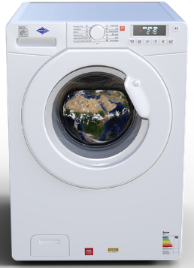
Modellbildung – Reales System
Peter will heute waschen. Dazu legt er die Wäsche in die Trommel. Jetzt wählt er ein Waschprogramm aus und drückt die Start-Taste. Nichts passiert. Er bemerkt, dass die Trommeltür nicht richtig eingerastet ist, schnell behebt er dies und drückt die Starttaste erneut. Das von ihm gewählte Waschprogramm startet.
Er bemerkt, dass er eine Socke vergessen hat und versucht die Tür zu öffnen. Dies gelingt nicht, er liest im Handbuch, dass nachdem das Programm gestartet ist, die Tür bis zum Ende des Waschprogramms verriegelt ist.
Das Waschprogramm ist beendet, Peter entnimmt die Wäsche.
Notes:
TEXTBEARBEITUNG VIA PRÄSENTATIONSTOOL STIFT (Gemeinsam mit LTn)
Reales System:
Das sich vorzustellende Objekt an sich (Kann auch ein Teilproblem sein!)
Das bedeutet, dass ein großes Modell aus mehreren kleinen Modellen bestehen kann
Muss das Objekt in mehrere unterteilt werden?
→ Ja: Trommeltürproblem / Sockenproblem
Was gehört zum Objekt und was zu den äußeren Einflüssen?
1. Trommeltürproblem
Durchstreichen: Äußere Einflüsse:
Wäsche in Trommel legen
Keine Funktion nach Start
Trommeltür nicht richtig eingerastet
Unterstreichen: Innere Einflüsse
Waschprogramm auswählen
Start Taste drücken
Starten des Waschprogrammes
2. Sockenproblem
Durchstreichen: Äußere Einflüsse:
Versuch die Türe zu öffnen
Tür lässt sich nicht öffnen
Unterstreichen: Innere Einflüsse
Türverriegelung bis Ende des Waschprogrammes
Ende des Waschprogrammes
Benennung des Objekts und Beschreibung der Zusammenhänge
Objekte / Teilprobleme: Trommeltürproblem / Sockenproblem
Zusammenhänge:
Trommeltürproblem:
Waschprogramm nur startbar, wenn Türe richtig eingerastet
Sockenproblem:
Tür bleibt bis zum Ende des Programms verriegelt

Slide 13
Modellbildung – reales System
Muss das Objekt in mehrere unterteilt werden?
Ja: Trommeltürproblem / Sockenproblem
Benennung des Objekts und Beschreibung der Zusammenhänge
Objekte / Teilprobleme:
Trommeltürproblem
Sockenproblem
Zusammenhänge:
Trommeltürproblem:
Waschprogramm nur startbar, wenn Türe richtig eingerastet
Sockenproblem:
Tür bleibt bis zum Ende des Programms verriegelt
Was gehört zum Objekt und was zu den äußeren Einflüssen?
Trommeltürproblem Äußere Einflüsse: Wäsche in Trommel legen Keine Funktion nach Start Trommeltür nicht richtig eingerastet Innere Einflüsse: Waschprogramm auswählen Start Taste drücken Starten des Waschprogrammes | Sockenproblem Äußere Einflüsse: Versuch die Türe zu öffnen Tür lässt sich nicht öffnen Innere Einflüsse: Türverriegelung bis Ende des Waschprogrammes Ende des Waschprogrammes
Notes:
TEXTBEARBEITUNG VIA PRÄSENTATIONSTOOL STIFT (Gemeinsam mit LTn)
Reales System:
Das sich vorzustellende Objekt an sich (Kann auch ein Teilproblem sein!)
Das bedeutet, dass ein großes Modell aus mehreren kleinen Modellen bestehen kann
Muss das Objekt in mehrere unterteilt werden?
→ Ja: Trommeltürproblem / Sockenproblem
Was gehört zum Objekt und was zu den äußeren Einflüssen?
1. Trommeltürproblem
Durchstreichen: Äußere Einflüsse:
Wäsche in Trommel legen
Keine Funktion nach Start
Trommeltür nicht richtig eingerastet
Unterstreichen: Innere Einflüsse
Waschprogramm auswählen
Start Taste drücken
Starten des Waschprogrammes
2. Sockenproblem
Durchstreichen: Äußere Einflüsse:
Versuch die Türe zu öffnen
Tür lässt sich nicht öffnen
Unterstreichen: Innere Einflüsse
Türverriegelung bis Ende des Waschprogrammes
Ende des Waschprogrammes
Benennung des Objekts und Beschreibung der Zusammenhänge
Objekte / Teilprobleme: Trommeltürproblem / Sockenproblem
Zusammenhänge:
Trommeltürproblem:
Waschprogramm nur startbar, wenn Türe richtig eingerastet
Sockenproblem:
Tür bleibt bis zum Ende des Programms verriegelt

Slide 14
Modellbildung
Reales System
Wortmodell
Wirkbeziehungen
Ablaufbeziehungen
Gültigkeitsprüfung
Notes:
Reales System:
Das sich vorzustellende Objekt an sich (Kann auch ein Teilproblem sein!)
Das bedeutet, dass ein großes Modell aus mehreren kleinen Modellen bestehen kann
Muss das Objekt in mehrere unterteilt werden?
Was gehört zum Objekt und was zu den äußeren Einflüssen?
Benennung des Objekts und Beschreibung der Zusammenhänge
Wortmodell (Alles in Umgangssprache):
Beschreibung des Systems und aller Elemente
Funktionen und Verknüpfungen
Kategorisierung (externe Parameter, Prozessparameter, zeitabhängige Umwelteinwirkungen, Zustandsgrößen, Anfangsbedingungen, Änderungsraten der Zustandsgrößen, Zwischengrößen)
Wirkbeziehungen (z.B. Wirkungsdiagramm oder Beziehungsdiagramm):
Diagramm der Systemelemente und ihrer Verknüpfungen
Zunächst durch umgangssprachlich festgelegte Namen gekennzeichnet
Verbindung mit Pfeilen die in die Wirkungsrichtung verlaufen
Zeigt nur die Verbindung zu anderen Elementen nicht deren Funktion
Ablaufbeziehungen (Als Flussdiagramm):
Enthält alle Informationen in Verbindung mit dem Wirkungsdiagramm
Wird entworfen nachdem Elemente, deren Funktion, Struktur, Parameter, sowie funktionale Verknüpfungen zwischen den Prozesselementen bestimmt worden sind
Zusätzlich müssen alle noch fehlenden, externen Parameter mit einbezogen werden
Gültigkeitsprüfung (z.B. Simulation):
Durchrechnen und Simulieren des Modells unter Einbeziehung verschiedener Umwelteinwirkungen, Parameter und Anfangsbedingungen (Auch mehrere Läufe)
Prüfung der Struktur-, Verhaltens, empirischer und der Anwendungsgültigkeit
Anhand der Prüfung werden unbefriedigende Formulierungen, Verbesserungen und Umformulierungen von Teilen des Modells veranlasst

Slide 15
Modellbildung – wortmodell
Beschreibung des Systems und aller Elemente
Trommeltürproblem
Elemente
Trommeltür
Waschprogramm
Starttaste
Funktionen und Verknüpfungen
Funktionen:
Trommeltür schließbar / aufmachbar
Waschprogramm wählbar
Starttaste betätigbar
Verknüpfungen:
Starttaste startet Waschprogramm
Waschprogramm startet nur, wenn Trommeltür geschlossen
Sockenproblem
Elemente
Trommeltür
Waschprogramm
Funktionen und Verknüpfungen
Funktionen:
Trommeltür offen / geschlossen
Waschprogramm läuft / läuft nicht
Verknüpfungen:
Trommeltür ist geschlossen, solange das Waschprogramm läuft
Notes:
Wortmodell (Alles in Umgangssprache):
Beschreibung des Systems und aller Elemente
Funktionen und Verknüpfungen
Kategorisierung (externe Parameter, Prozessparameter, zeitabhängige Umwelteinwirkungen, Zustandsgrößen, Anfangsbedingungen, Änderungsraten der Zustandsgrößen, Zwischengrößen)

Slide 16
Modellbildung
Reales System
Wortmodell
Wirkbeziehungen
Ablaufbeziehungen
Gültigkeitsprüfung
Notes:
Reales System:
Das sich vorzustellende Objekt an sich (Kann auch ein Teilproblem sein!)
Das bedeutet, dass ein großes Modell aus mehreren kleinen Modellen bestehen kann
Muss das Objekt in mehrere unterteilt werden?
Was gehört zum Objekt und was zu den äußeren Einflüssen?
Benennung des Objekts und Beschreibung der Zusammenhänge
Wortmodell (Alles in Umgangssprache):
Beschreibung des Systems und aller Elemente
Funktionen und Verknüpfungen
Kategorisierung (externe Parameter, Prozessparameter, zeitabhängige Umwelteinwirkungen, Zustandsgrößen, Anfangsbedingungen, Änderungsraten der Zustandsgrößen, Zwischengrößen)
Wirkbeziehungen (z.B. Wirkungsdiagramm oder Beziehungsdiagramm):
Diagramm der Systemelemente und ihrer Verknüpfungen
Zunächst durch umgangssprachlich festgelegte Namen gekennzeichnet
Verbindung mit Pfeilen die in die Wirkungsrichtung verlaufen
Zeigt nur die Verbindung zu anderen Elementen nicht deren Funktion
Ablaufbeziehungen (Als Flussdiagramm):
Enthält alle Informationen in Verbindung mit dem Wirkungsdiagramm
Wird entworfen nachdem Elemente, deren Funktion, Struktur, Parameter, sowie funktionale Verknüpfungen zwischen den Prozesselementen bestimmt worden sind
Zusätzlich müssen alle noch fehlenden, externen Parameter mit einbezogen werden
Gültigkeitsprüfung (z.B. Simulation):
Durchrechnen und Simulieren des Modells unter Einbeziehung verschiedener Umwelteinwirkungen, Parameter und Anfangsbedingungen (Auch mehrere Läufe)
Prüfung der Struktur-, Verhaltens, empirischer und der Anwendungsgültigkeit
Anhand der Prüfung werden unbefriedigende Formulierungen, Verbesserungen und Umformulierungen von Teilen des Modells veranlasst

Slide 17
Modellbildung – Wirkbeziehungen
Trommeltürproblem
Sockenproblem
Starttaste
Waschprogramm
startet
aktiviert
Läuft noch
Tür
verschlossen
Waschprogramm
Trommeltür
öffnet
Notes:
Wirkbeziehungen (z.B. Wirkungsdiagramm oder Beziehungsdiagramm):
Diagramm der Systemelemente und ihrer Verknüpfungen
Zunächst durch umgangssprachlich festgelegte Namen gekennzeichnet
Verbindung mit Pfeilen die in die Wirkungsrichtung verlaufen
Zeigt nur die Verbindung zu anderen Elementen nicht deren Funktion
LINKS: Beziehungsdiagramm
RECHTS: Ursache – Wirkungsdiagramm (Fischgrätendiagramm)

Slide 18
Modellbildung
Reales System
Wortmodell
Wirkbeziehungen
Ablaufbeziehungen
Gültigkeitsprüfung
Notes:
Reales System:
Das sich vorzustellende Objekt an sich (Kann auch ein Teilproblem sein!)
Das bedeutet, dass ein großes Modell aus mehreren kleinen Modellen bestehen kann
Muss das Objekt in mehrere unterteilt werden?
Was gehört zum Objekt und was zu den äußeren Einflüssen?
Benennung des Objekts und Beschreibung der Zusammenhänge
Wortmodell (Alles in Umgangssprache):
Beschreibung des Systems und aller Elemente
Funktionen und Verknüpfungen
Kategorisierung (externe Parameter, Prozessparameter, zeitabhängige Umwelteinwirkungen, Zustandsgrößen, Anfangsbedingungen, Änderungsraten der Zustandsgrößen, Zwischengrößen)
Wirkbeziehungen (z.B. Wirkungsdiagramm oder Beziehungsdiagramm):
Diagramm der Systemelemente und ihrer Verknüpfungen
Zunächst durch umgangssprachlich festgelegte Namen gekennzeichnet
Verbindung mit Pfeilen die in die Wirkungsrichtung verlaufen
Zeigt nur die Verbindung zu anderen Elementen nicht deren Funktion
Ablaufbeziehungen (Als Flussdiagramm):
Enthält alle Informationen in Verbindung mit dem Wirkungsdiagramm
Wird entworfen nachdem Elemente, deren Funktion, Struktur, Parameter, sowie funktionale Verknüpfungen zwischen den Prozesselementen bestimmt worden sind
Zusätzlich müssen alle noch fehlenden, externen Parameter mit einbezogen werden
Gültigkeitsprüfung (z.B. Simulation):
Durchrechnen und Simulieren des Modells unter Einbeziehung verschiedener Umwelteinwirkungen, Parameter und Anfangsbedingungen (Auch mehrere Läufe)
Prüfung der Struktur-, Verhaltens, empirischer und der Anwendungsgültigkeit
Anhand der Prüfung werden unbefriedigende Formulierungen, Verbesserungen und Umformulierungen von Teilen des Modells veranlasst

Slide 19
Modellbildung – ablaufbeziehungen
Trommeltürproblem
Sockenproblem
Starttaste
betätigen
nein
läuft
Waschprogramm
Trommeltür geschlossen?
ja
beendet
Trommeltür öffnen
Waschprogramm starten
Notes:
Ablaufbeziehungen (Als Flussdiagramm):
Enthält alle Informationen in Verbindung mit dem Wirkungsdiagramm
Wird entworfen nachdem Elemente, deren Funktion, Struktur, Parameter, sowie funktionale Verknüpfungen zwischen den Prozesselementen bestimmt worden sind
Zusätzlich müssen alle noch fehlenden, externen Parameter mit einbezogen werden

Slide 20
Modellbildung
Reales System
Wortmodell
Wirkbeziehungen
Ablaufbeziehungen
Gültigkeitsprüfung
Notes:
Reales System:
Das sich vorzustellende Objekt an sich (Kann auch ein Teilproblem sein!)
Das bedeutet, dass ein großes Modell aus mehreren kleinen Modellen bestehen kann
Muss das Objekt in mehrere unterteilt werden?
Was gehört zum Objekt und was zu den äußeren Einflüssen?
Benennung des Objekts und Beschreibung der Zusammenhänge
Wortmodell (Alles in Umgangssprache):
Beschreibung des Systems und aller Elemente
Funktionen und Verknüpfungen
Kategorisierung (externe Parameter, Prozessparameter, zeitabhängige Umwelteinwirkungen, Zustandsgrößen, Anfangsbedingungen, Änderungsraten der Zustandsgrößen, Zwischengrößen)
Wirkbeziehungen (z.B. Wirkungsdiagramm oder Beziehungsdiagramm):
Diagramm der Systemelemente und ihrer Verknüpfungen
Zunächst durch umgangssprachlich festgelegte Namen gekennzeichnet
Verbindung mit Pfeilen die in die Wirkungsrichtung verlaufen
Zeigt nur die Verbindung zu anderen Elementen nicht deren Funktion
Ablaufbeziehungen (Als Flussdiagramm):
Enthält alle Informationen in Verbindung mit dem Wirkungsdiagramm
Wird entworfen nachdem Elemente, deren Funktion, Struktur, Parameter, sowie funktionale Verknüpfungen zwischen den Prozesselementen bestimmt worden sind
Zusätzlich müssen alle noch fehlenden, externen Parameter mit einbezogen werden
Gültigkeitsprüfung (z.B. Simulation):
Durchrechnen und Simulieren des Modells unter Einbeziehung verschiedener Umwelteinwirkungen, Parameter und Anfangsbedingungen (Auch mehrere Läufe)
Prüfung der Struktur-, Verhaltens, empirischer und der Anwendungsgültigkeit
Anhand der Prüfung werden unbefriedigende Formulierungen, Verbesserungen und Umformulierungen von Teilen des Modells veranlasst

Slide 21
Modellbildung – ablaufbeziehungen
Trommeltürproblem
Sockenproblem
Starttaste
betätigen
nein
läuft
Ja
Beendet
Waschprogramm
Trommeltür geschlossen?
Nein
läuft
ja
beendet
Trommeltür öffnen
Waschprogramm starten
Notes:
Gültigkeitsprüfung (z.B. Simulation):
Durchrechnen und Simulieren des Modells unter Einbeziehung verschiedener Umwelteinwirkungen, Parameter und Anfangsbedingungen (Auch mehrere Läufe)
Prüfung der Struktur-, Verhaltens, empirischer und der Anwendungsgültigkeit
Anhand der Prüfung werden unbefriedigende Formulierungen, Verbesserungen und Umformulierungen von Teilen des Modells veranlasst
MIT LEHRGANGSTEILNEHMERN VERSCHIEDENE FÄLLE DURCH DIE FLUSSDIAGRAMME LAUFEN LASSEN

Slide 22
programmierung
„Computer sind dumm, ihnen muss beigebracht werden was wann zu tun ist.“
„Das „was… , wann…“ wird durch ein Computerprogramm beschrieben.“
„Computerprogramme müssen entwickelt werden.“
Zentrale Vorgehensweise:
Algorithmen
Notes:
Nächstes Interessant? : Wie funktioniert das mit dem Programmieren?

Slide 23

Problemlösung
Problem
Analyse
Lösung
Algorithmus
Notes:
Thema: Was sind denn überhaupt diese Algorithmen und wie sehen die aus?
Problem (Wie beim Modell stehen wir zuerst immer vor einem Problem)
Analyse (Dieses Analysieren wir)
Lösung → In der Programmierung: Ein Algorithmus (Und finden dafür eine Lösung)

Slide 24
Problemlösung - Algorithmus
Terminierung
Eindeutigkeit
Determiniertheit
Determinismus
Finitheit
Statisch
Dynamisch
Vollständigkeit
Korrektheit
Verifikation
Validation
Ausführbarkeit
Abstraktion
Effizienz
Notes:
Algorithmen:
Anleitung zur Problemlösung
Teilschritte so präzise formuliert, dass keine Interpretation möglich
Sollte so präzise sein, dass Maschine diesen ausführen kann
1.) Terminiertheit (Terminierung):
- Algorithmus hat ein festgelegtes Ende
2.) Eindeutigkeit (teilt sich in zwei Subeigenschaften):
Determiniertheit (entstammt der theoretischen Informatik)
Gleiche Eingaben = Gleiches Ergebnis
Zwischenschritte irrelevant
Determinismus
Algorithmus in jedem seiner Teilschritte eindeutig interpretierbar (zu jedem Teilschritt gibt es zu gegebenen Bedingungen nur einen möglichen Folgeschritt)
Muss nicht zwangsläufig gegeben sein, da es in der theoretischen Informatik auch nicht-deterministische Algorithmen gibt
Diese finden im Bereich der Technik bisher keine Anwendung
3.) Endlichkeit (Finitheit):
Bezieht sich auf die Beschreibung und Arbeitsmaterialen des Algorithmus
Statische Endlichkeit:
Algorithmus besitzt genau ein Ende
Dynamische Endlichkeit:
Algorithmus darf nur endliche Menge an Ressourcen (z.B. Speicher) haben
4.) Vollständigkeit:
Algorithmus muss seine Ein- und Ausgaben (Vorbedingungen) festlegen und nur mit diesen arbeiten
Im Umkehrschluss muss der Algorithmus auch immer vollständig durchlaufen werden, um ein Ergebnis zu erhalten
5.) Korrektheit:
Algorithmus muss einer Spezifikation genügen:
Verifikation:
Nachweis, dass ein Algorithmus seine Schritte richtig abarbeitet → Man erhält ein Ergebnis
Nur Determiniertheit (Noch kein Ende) = partiell korrekt
Determiniertheit und Terminiertheit (Ende vorhanden) = total korrekt.
Validierung:
Nachweis, dass der Algorithmus ein korrektes Ergebnis zu einer Anforderung leistet
Erhaltene Lösung ist auch die Lösung die man sich wünscht
→ Ja. Hier geht es nicht darum ob er das tut wofür er definiert ist, sondern welchen Zweck er erfüllen soll
6.) Ausführbarkeit:
Muss ausführbar sein
In der Technik zur Realisierung relevant
In der theoretische Informatik mit Annahmen ausführbar
7.) Abstraktion:
Unterteilung in kleinere Algorithmen
Stellvertreterbezeichnung: Algo1 Algo2 würden z.B. das gleiche Problem lösen jedoch eine andere Realisierung verwenden
Achtung: Hier ist nicht festgelegt, dass dies allumfänglich eingehalten wird gerade wenn gängige Begriffe genutzt werden
8.) Effizienz:
Leistungsfähigkeit des Algorithmus?
Effizienz lässt sich schwer messen
Vergleichswerte für die Laufzeit oder Ressourcenbedarf abhängig von Eingangskomponenten und Verarbeitung möglich

Slide 25
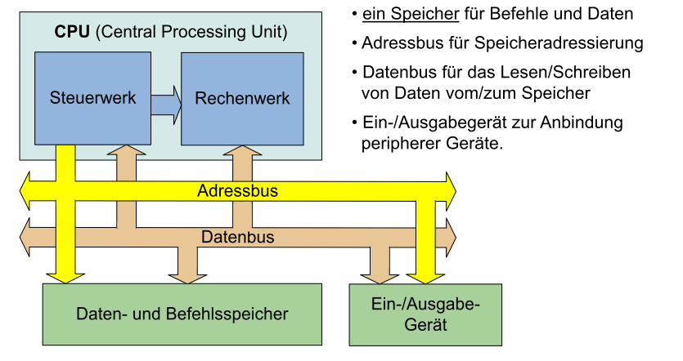
Rechnerarchitektur – Das von-neumann rechnermodell
(ALU)
Notes:
CPU (Central Processing Unit – zentrale Recheneinheit)
führt Programme aus, die in den Hauptspeicher geladen wurden
Ruft die einzelnen Instruktionen ab und führt sie nach einer Prüfung aus
Die dargestellten Komponenten sind über ein Bussystem verbunden
Dieses besteht aus mehreren parallel verlaufenden
Leitungen für die Übertragung von Adressen, Daten und Steuersignalen
Steuerwerk
Ruft aus dem Hauptspeicher die Instruktionen ab und bestimmt deren Typ
Rechenwerk (Arithmetic Logical Unit)
Führt Operationen aus, die für die Instruktionen benötigt werden
z.B. Addition und boolsche AND-Verknüpfungen.
Register / Speicher (kleiner, sehr schneller Speicher)
Zwischenergebnisse und Steuerdaten zwischengehalten
Beispielsweise zeigt das Register als „Befehlszähler (Program Counter - PC) auf die nächste Instruktion, die abzurufen ist
Im Instruktionsregister wird die aktuell ausgeführte Instruktion (Instruction Register – IR) gehalten.

Slide 26
Rechnerarchitektur – Das von-neumann rechnermodell
2
2 (5)
3
CPU Instruktionen:
ADD R0 , R1 → (R0 = R0 + R1)
opcode | destination | operand
0100 | 0000 | 0001
4 | 0 | 1
2
3
ALU
Wörtlich:
HINZUFÜGEN Stelle 0, Stelle 1
Entspricht:
Nimm was auf 1 ist setze es auf 0. Wenn etwas vorhanden ist addiere es.
5
Notes:
ALU = Arithmetisch-logische Einheit (Arithmetic – Logical – Unit)
Ausführung von Instruktionen (Fetch – Decode – Execute Cycle)
FETCH – Befehlsabruf: Aus Speicher nächsten Befehl laden
DECODE – Dekodierung: Befehl wird durch Steuerwerk in Schaltinstruktionen für Rechenwerk aufgelöst
FETCH OPERANDS – Operandenabruf: Aus Speicher werden nun Operanden geholt (Werte die entweder verändert oder genutzt werden sollen)
EXECUTE – Befehlsausführung: Arithmetisch oder logische Operation wird ausgeführt
WRITE BACK – Rückschreiben des Resultats: Sofern notwendig, wird das Ergebnis der Berechnung in den Speicher zurückgeschrieben.

Slide 27
Rechnerarchitektur – Speicher
Z.B. Arbeitsspeicher:
Informationen zeitlich begrenzt speichern
Maximal solange wie Betriebsspannung vorhanden
Programmierung:
Objektreferenzen
Wiederholungen
Gleiche Informationen
Z.B. Festplatten:
Informationen unbegrenzt lange speichern
Speicherzugriff einschränken
Programmierung:
Datenbanken
Speicherdateien
Zwischenspeicherung
Flüchtiger Speicher
Persistenter Speicher

Slide 28

Programmierung - hochsprachen
Notes:
Höhere Programmiersprachen(z.B. C++, Java, Ada,..) können nicht direkt von der CPU „verstanden“ werden.
Der Programmtext wird nach genau festgelegten regeln formuliert.
Übergang zu nächster Folie

Slide 29
Programmierung – Maschinennahe datenformate
Datenbreite | Bit-Datentypen | Integer-Datentypen | Wertebereich
 |  |  | Vorzeichenlos (unsigned) | Vorzeichenbehaftet (signed)
8 Bit = 1 Byte 0000 0000 | BYTE (Byte) | Short-Integer | 0..255 | −128..127
16 Bit = 2 Byte 0000 0000 0000 0000 | WORD (Wort) | Integer | 0..65 535 | −32 768..32 767
32 Bit = 4 Byte | DWORD (Double-Wort) | Double Integer | 0..2³²-1 (0 – 4.294.967.295) | -2³¹..2³¹-1 (-2.147.483.648 – 2.147.483.647)
64 Bit = 8 Byte | QWORD (Quad-Wort) | Long Integer | 0..2⁶⁴-1 | -2⁶³..2⁶³-1
Notes:
Datenbreite (Bits) in binär aufzeigen
Vorzeichenlos = unsigned
Vorzeichenbehaftet = signed
Unsigned Nutzung:
Man weiß zu 100%, dass Wert niemals negativ
Provokation eines Errors (z.B. zum Abfangen) bei negativen Werten
Bitweises Arbeiten (Hier möchte man „in der Regel“ ← keine negativen Werte)
ASCII Codierung

Slide 30
Programmierung – Grundeinheiten eines programms
Vereinbarung
Anweisungen
„Festlegung von Sprachelementen aus Anweisungen.“
Festlegbar für:
Namen / Bezeichner
Dimension
Formate
Prozeduren
Umfasst die:
Schreibweise der Befehle
Namenvereinbarungen für Variablen, Funktionen, etc.
Blockierte / Verbotene Namen
Verknüpfungen von Anweisungen (z.B. Prioritäten bei Rechenoperationen),
Stellung der Befehle zueinander (z.B. wo ein BEGIN kommt und wo nicht)
Syntax
Notes:
Eine nach den Regeln der verwendeten Sprache festgelegte syntaktische Einheit aus Anweisungen und Vereinbarungen, welche die zur Lösung einer Aufgabe notwendigen Elemente umfasst, heißt Programm.
(DIN 44300 T4 4.1.9)
Gem. Präsentation

Slide 31
Programmierung – Grundeinheiten eines programms
Bedingte Anweisungen
Unbedingte Anweisungen
Vereinbarung
Anweisungen
Beispiel:
Verzweigungen
Wiederholungen
Beispiel:
Zuweisungen
Sprunganweisungen
Eingabe-, Ausgabe-Anweisungen
Transportanweisungen
Syntax
Notes:
Semantik erwähnen:
Semantik umfasst die Bedeutung der syntaktisch richtigen Anweisungen.
Bedingte / Unbedingte Anweisungen

Slide 32
Programmierung - programmierparadigmen
Der Maschine einen genauen Ablauf vermitteln mit dem ein gewünschtes Ergebnis erzielt werden soll
Beispiele:
C#, C++, Java, ALGOL, Fortran, Pascal, Ada, PL/I, Cobol C
Der Maschine vermitteln WAS man möchte. Die zugehöriger Software entscheidet selbst über die Herangehensweise
Beispiele:
SQL, Linda, Haskell, Prolog, Lustre, Ant, XSLT
imperativ
deklarativ
Notes:
Im weiteren Verlauf und auf den Folgelehrgängen fokussieren wir uns auf imperative Programmiersprachen verbunden mit Erfolgen einen starken objektorientierten Ansatz. Ada bietet diese Möglichkeiten auch, welche aber insgesamt noch nicht so deutlich ausprägt sind wie bei den klassischen OOP (Objektorientierte Programmierung) –Sprachen wie z.B. Java.
Bei imperative Sprachen sind die Programme eine Folge von elementare Anweisungen und die Programmausführung beinhaltet die Abarbeitung dieser Anweisungen.
Damit engverbundene Paradigmen sind
strukturierte
prozedurale
modulare
objektorientierte
aspektorientierte
funktionale
Viele neuere Programmiersprachen lassen sich nicht mehr eindeutig dem imperativen oder dem deklarativen Anteil zuordnen.
Java ist in hohem Maße eine imperative Programmiersprache verbunden mit der Umsetzung des objektorientiertem Paradigma.
Zusätzlich bietet Java dem Programmierer aber auch deklarative Anteile an.

Slide 33
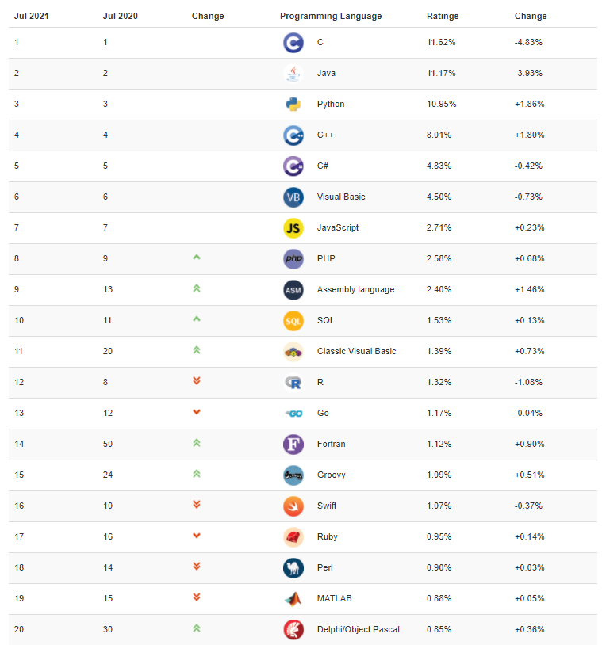
Programmierung – Popularität verschiedener sprachen
TIOBE Index
(TIOBE = Firmenname)
Zeigt welche Programmiersprache in den, gemäß Alexa Internet, wichtigsten Internetseiten mit Suchfunktion, am meisten gesucht wurde.
https://www.tiobe.com/tiobe-index/ - Abgerufen am 19.07.2021 um 11:10
Notes:
Der TIOBE Programming Community Index ist ein seit 2001 publiziertes und monatlich aktualisiertes Ranking von Programmiersprachen nach ihrer Popularität.
Der Listenplatz jeder Sprache ergibt sich aus der Häufigkeit von Treffern bei einer Suche nach dem Namen der Programmiersprache in den, gemäß Alexa Internet, wichtigsten Internetseiten mit Suchfunktion.^{[2]}
Das Ranking publiziert das niederländische Unternehmen TIOBE Software BV, die im Oktober 2000 mit finanzieller Unterstützung des Schweizer Unternehmens SynSpace AG und einiger privater Investoren gegründet wurde.^{[3]}
https://www.tiobe.com/tiobe-index/, abgerufen am 20.10.2017
https://jaxenter.de, abgerufen am 20.10.2017
https://pypl.github.io/PYPL.html, , abgerufen am 20.10.2017
http://redmonk.com/sogrady/2017/06/08/language-rankings-6-17/, abgerufen am 20.10.2017
Im jüngst veröffentlichten RedMonk Rating behauptet JavaScript seine Führungsposition vor Java. Ob man dabei allerdings von einer schwachen Leistung Seitens Java reden muss? Eher nicht. Immerhin war Java in der gesamten Geschichte des RedMonk Rankings nie auf einem anderen Platz als dem ersten oder dem zweiten.24

Slide 34
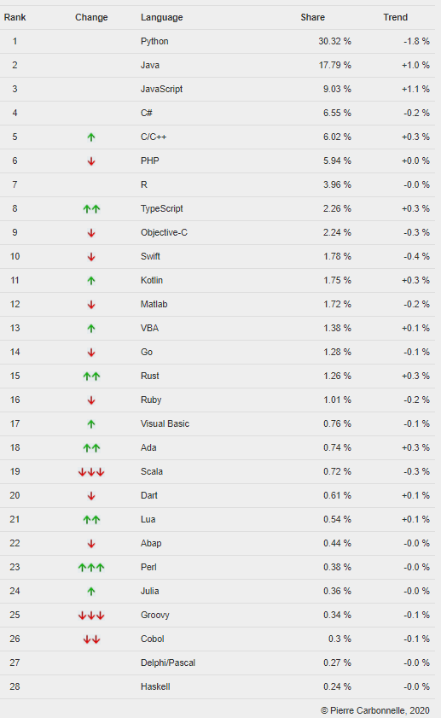
Programmierung – Popularität verschiedener sprachen
PYPL (PopularitY of Programming Language)
Zeigt gem. Google Trends die Sprache für die am meisten nach Tutorials gesucht wird.
https://pypl.github.io/PYPL.html - Abgerufen am 20.07.2021 um 11:27
Notes:
Der PYPL-Index setzt weder auf die Daten von GitHub und
StackOverflow (RedMonk), noch auf allgemeine Anfragen bei
Suchmaschinen (TIOBE), sondern auf einer Google-Trends-
Analyse für Tutorials zu den jeweiligen Sprachen. Auch hier ist
Java der Platzhirsch, hat allerdings mit Verlusten zu kämpfen,
während Go und TypeScript im Vorjahresvergleich deutlich
zugelegt haben.
https://www.tiobe.com/tiobe-index/, abgerufen am 20.10.2017
https://jaxenter.de, abgerufen am 20.10.2017
https://pypl.github.io/PYPL.html, , abgerufen am 20.10.2017
http://redmonk.com/sogrady/2017/06/08/language-rankings-6-17/, abgerufen am 20.10.2017
Im jüngst veröffentlichten RedMonk Rating behauptet JavaScript seine Führungsposition vor Java. Ob man dabei allerdings von einer schwachen Leistung Seitens Java reden muss? Eher nicht. Immerhin war Java in der gesamten Geschichte des RedMonk Rankings nie auf einem anderen Platz als dem ersten oder dem zweiten.24

Slide 35
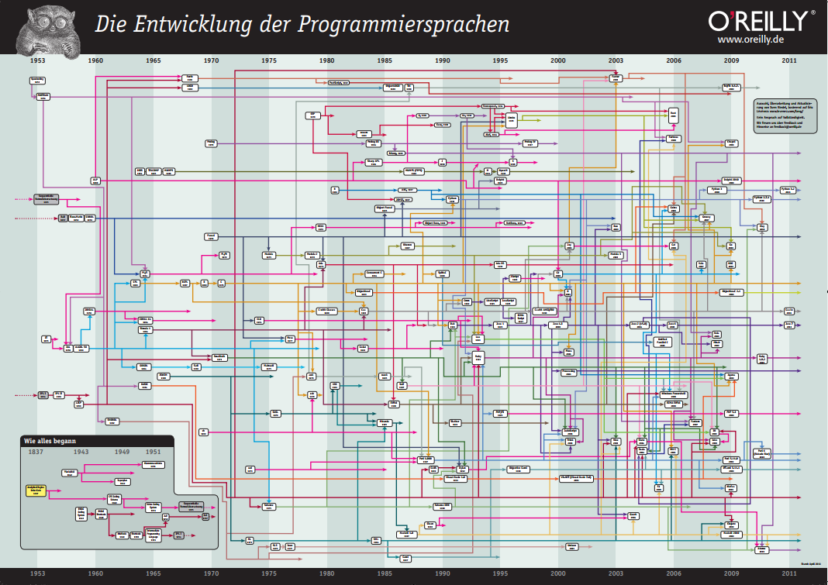
Notes:
https://blog.oreilly.de/wp-content/uploads/2016/11/language_poster_2011_841x594_neu.pdf
Kurze Übersicht

Slide 36
Programmierung – Compilersprachen
Programmtext
(Z.B. C++)
Linker
Vordefinierte Bibliotheken (z.B. .dll)
Compiler
Im Code definierte Zusatzbibliotheken
Syntaxprüfung, Analyse und Optimierung
Ausführbare Datei
Maschinen-näherer Code
Statisches Linken
Dynamisches Linken
Notes:
Wichtig:
Die Darstellung entspricht nicht zu 100% der Realität, da viele kleinere Zwischenschritte
noch passieren und Reihenfolgen theoretisch expliziter erläutert werden müssten.
Dinge die beim Starten der Datei passieren werden hier nicht berücksichtigt.
Fehler:
Compilerfehler:
Fehler die bei der Wandlung zum maschinennäheren Code erkannt werden.
z.B. Syntaxfehler
Keine Programmerzeugung
Laufzeitfehler:
Fehler bei denen ein Code erzeugt werden kann aber während der Laufzeit für Fehler sorgt.
z.B. Division durch 0
Kann kompiliert werden, da die Rechnung Syntaxbezogen möglich ist aber bei der Ausführung logisch nicht möglich.
Programmabsturz

Slide 37
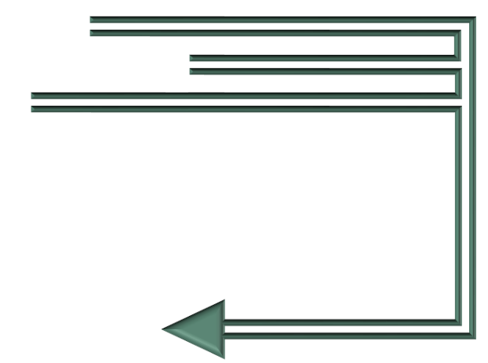
Programmierung – Interpretersprachen
Programmtext
(z.B. Python)
def hello() print("Hello, World!")
Interpretiert Hochsprachen-Code
0 LOAD_GLOBAL 0 (print) 2 LOAD_CONST 1 ('Hello, World!') 4 CALL_FUNCTION 1
Interpreter
Fehler:
Erst während Laufzeit ersichtlich (Absturz)
Zusatzprogramme können Fehler vorher erkennen
Codeausführung
Notes:
Wichtig:
Die Darstellung entspricht nicht zu 100% der Realität, da viele kleinere Zwischenschritte
noch passieren und Reihenfolgen theoretisch expliziter erläutert werden müssten.
Dinge die beim Starten der Datei passieren werden hier nicht berücksichtigt.
Interpreter:
Liest jede einzelne Zeile
Wiederholende Elemente werden auch wirklich nochmal wiederholt
vgl. Compilersprachen erkennen wiederholende Elemente und rufen diese aus dem Speicher wieder auf
Nutzen keine Linker
→ Linking funktioniert durch direktem Aufruf über einen Verweis oder der Erzeugung von Zwischendateien die danach während der Laufzeit aufgerufen werden

Slide 38
Programmierung – Mixsprachen
Programmtext
(Z.B. Java)
Linker
Vordefinierte Bibliotheken (z.B. .dll)
Compiler
JVM
Im Code definierte Zusatzbibliotheken
Interpreter
JIT Compiler
Garbage Collector
Syntaxprüfung, Analyse und Optimierung
Container Datei
(z.B. Java .jar Datei)
Maschinennäherer Code
(z.B. Java .class Datei)
Wiederholende Elemente in Maschinencode, dann in Speicher gelegt → Enorme Steigerung der Ausführungszeit
Liest Zeile für Zeile
Nicht mehr referenzierte / genutzte Objekte im Speicher werden markiert und dann aus diesem entfernt
Notes:
Wichtig:
Die Darstellung entspricht nicht zu 100% der Realität, da viele kleinere Zwischenschritte
noch passieren und Reihenfolgen theoretisch expliziter erläutert werden müssten.
Dinge die beim Starten der Datei passieren werden hier nicht berücksichtigt.
Interpreter:
Liest Zeile für Zeile
JIT Compiler:
Wiederholende Elemente in Maschinencode, dann in Speicher gelegt → Enorme Steigerung der Ausführungszeit
Garbage Collector:
Nicht mehr referenzierte / genutzte Objekte im Speicher werden markiert und dann aus diesem entfernt

Slide 39
Programmierung - maschinencode
Maschinencode Assemblercode Hochsprache (Java)
55
48 89 E5
C7 45 FC 02
C7 45 F8 03
8B 45 F8
8B 55 FC
01 D0
89 45 F4
8B 45 F4
5D
C3
push rbp
mov rbp, rsp
mov DWORD PTR [rbp-4], 2
mov DWORD PTR [rbp-8], 3
mov eax, DWORD PTR [rbp-8]
mov edx, DWORD PTR [rbp-4]
add eax, edx
mov DWORD PTR [rbp-12], eax
mov eax, DWORD PTR [rbp-12]
pop rbp
ret
int method() {
int a = 2;
int b = 3;
int c = a + b;
return c;
}
Notes:
Maschinencode besteht aus OpCodes (operation codes) in hexadezimalen dargestellt
stehen für Befehle wie Addition, Subtraktion usw.
können durch Argumente begleitet werden, zum Beispiel den Summanden und dem Ergebnisregister bei einer Addition
können direkt durch den Rechner in sogenannte Microcodes interpretiert werden
Dieser Maschinencodeinterpreter ist logisch dem Steuerwerk zuzuordnen
Dort ist üblicherweise in einem ROM-Baustein dieser Interpreter hinterlegt.
Assemblercode
verwendet für Menschen lesbare Abkürzungen, die für die einzelnen OpCodes stehen
Programme, die mit diesen lesbaren Abkürzungen (Mnemonics), geschrieben sind, werden als Assemblerprogramme bezeichnet
Der Assembler ist ein Programmsystem, dass Assemblerprogramme in Maschinenprogramme umwandelt
Kleine nützliche „Werkzeuge“ stellt der Assembler dem Programmierer bereits zur Verfügung
Symbolische Namen für Speicherplätze (Variablennamen)
Verwendung von Konstanten
So genannte Makros erlauben es, den Code lesbarer und strukturiertet zu gestalten
Kommentare in den Programmteil integrierbar
Hochsprachen oder höhere Programmiersprachen
können nicht direkt von Mikroprozessoren verarbeitet werden
Die darin geschriebenen Programme werden durch Übersetzer (Compiler) oder Interpreter zu Maschinensprache übersetzt
Compiler
Übersetzt komplexe in maschinennähere Sprache
Das Gegenteil (einfache in komplexe Sprache übersetzen) nennt man Decompiler
Es gibt auch Umsetzungsprogramme zwischen zwei in etwa gleich komplexen Sprachen. Diese Programme heißen Querübersetzer.
Interpreter
sind Programme, welche die Anweisungen einer Programmiersprache Befehl für Befehl umsetzen und ausführen

Slide 40
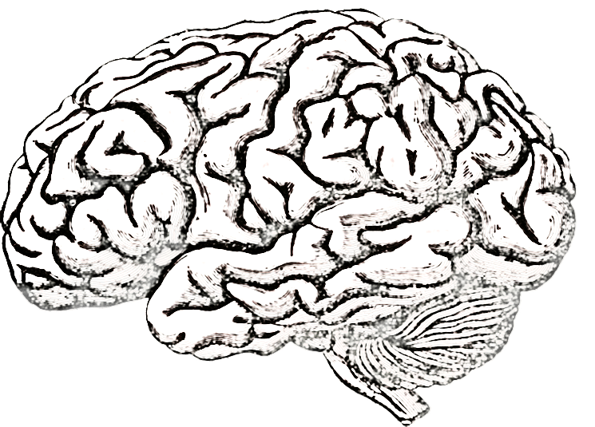
Logik
„Als einzigem Lebewesen der Welt ist dem Menschen die Gabe zur Logik gegeben worden, welche er dazu benutzt, eben diese Gabe als logische Konsequenz aus seinem Handeln heraus auszuschalten.“
Sigrun Hopfensperger (*1967), deutsche Aphoristikerin, Universalistin und Idealistin

Slide 41
Logik – Die Aussagenlogik
A | ¬ A
0
1
Negation
(NOT)
A | B | A ∧ B
0 | 0
0 | 1
1 | 0
1 | 1
Konjunktion
(AND)
A | B | A ∨ B
0 | 0
0 | 1
1 | 0
1 | 1
Disjunktion
(OR)
1
0
0
0
0
1
0
1
1
1
0 = f (falsch)
1 = w (wahr)
Notes:
Negation: „Gegenteil“ → A = 1 danach A = 0
Konjunktion: „Und“ → A und B sind wahr
Disjunktion: „Oder“ → A oder B sind wahr
Aufgabe:
Jeder schreibt sich die Tabellen auf und füllt die äußerst rechte Spalte aus
Anschließend:
Auflösen, erläutern, ggf. Fragen stellen
Mit LogiSim Schaltung nachbauen

Slide 42
Logik – Die Aussagenlogik
A | B | A ⇒ B
0 | 0
0 | 1
1 | 0
1 | 1
Implikation
(wenn …, dann…)
A | B | A ⇔ B
0 | 0
0 | 1
1 | 0
1 | 1
Äquivalenz
(genau dann…, wenn…)
1
1
1
0
0
0
1
1
0 = f (falsch)
1 = w (wahr)
Notes:
A → B ist das Gleiche wie ¬A ∨ B
A ← → B ist das Gleiche wie (A ∧ B) ∨ (¬A ∧ ¬B) [A und B oder Nicht A und Nicht B]
Beim Lesen von Implikation wichtig:
Jeder versteht Implikation erst unter anderen Voraussetzungen
Gesetzmäßigkeit unter Nutzung des Sonnenbrand Beispiels:
Gültigkeit der Aussage: „A ist eine hinreichende Bedingung für B".
Beispiel (A = Sonne scheint, B = Sonnenbrand):
"Dass die Sonne scheint, resultiert zwangsläufig (hinreichende Bedingung) in Sonnenbrand"
Diese Aussage ist nur falsch, wenn die Sonne scheint und trotzdem kein Sonnenbrand auftritt
Wahrheit unter Berücksichtigung von hätte, könnte:
1. Wenn es falsch ist dann könnte es falsch sein? – Ja → wahr → 1
2. Wenn es falsch ist könnte es wahr sein? – Ja → wahr → 1
3. Wenn es wahr ist könnte es falsch sein? – Nein → falsch → 0
4. Wenn es wahr ist dann könnte es wahr sein? – Ja → wahr → 1
Implikation:
beinhalten, daherkommen (umgangssprachlich),
einhergehen, einherkommen
mit sich bringen, nach sich ziehen
einbeziehen, einschließen
Andere Formulierungen am Beispiel der nassen Straße:
A = Regen, B = Nasse Straße
Nicht A impliziert Nicht B → Kein Regen impliziert keine nasse Straße (0 und 0) = Ja
2. Nicht A impliziert B (0 und 1)
Wenn es nicht regnet, dann ist die Straße nass? → Möglich → wahr → 1
→ Kein Regen impliziert, dass die Straße nass ist (0 und 1) [missverständlich]
Kein Regen geht damit einher, dass die Straße nass ist (0 und 1)
Näher: Könnte Sie dennoch nass sein? → Ja → wahr → 1
3. A impliziert Nicht B (1 und 0)
Wenn es Regnet ist die Straße nicht nass? → Doch / Nein → falsch → 0
Regen impliziert, dass die Straße nicht nass ist (1 und 0) [missverständlich]
Regen geht damit einher, dass die Straße nicht nass ist (1 und 0)
Näher: Könnte sie dennoch nicht nass sein? → Nein → Falsch → 0
4. A impliziert B → Regen impliziert nasse Straße (1 und 1) = Ja
Allgemeinere Begründung „Der Grünkäse-Mond“ [für 0 und 1]:
A = Aussage: „Der Mond besteht aus grünem Käse.“
B = Irgendeine andere Aussage
0 und 1 bedeutet dann:
„Wenn der Mond aus grünem Käse ist, ist die Aussage B wahr.“
Weil der Mond bekanntlich nicht aus grünem Käse besteht kann die Aussage auch nicht falsch sein.
Egal ob B wahr oder falsch ist.
Äquivalenz:
Einfach erklärt mit genau dann…, wenn… (Programmierung: &&)
Aufgabe:
Jeder schreibt sich die Tabellen auf und füllt die äußerst rechte Spalte aus
Anschließend:
Auflösen, erläutern, ggf. Fragen stellen
Mit LogSim Schaltung nachbauen
Quelle:
https://mathepedia.de/Disjunktion.htm
(entsprechend unten aufgelistet Implikation und Äquivalenz etc.)
https://lehrerfortbildung-bw.de/u_matnatech/imp/gym/bp2016/fb2/m02_aug/1_hintergrund/4_grund/01_logik/

Slide 43
Logik – Die Aussagenlogik
Zusammenfassung:
¬ = Negation
∧ = Und
∨ = Oder
→ = Impliziert
Regeln:
¬ bindet stärker als ∧
∧ bindet stärker als ∨
∨ bindet stärker als →
→ ist rechts-assoziativ:
Bedeutet: P → Q → R ist kürzer für P → (Q → R)
Notes:
Zusammenfassung und Regeln erklären
Äquivalenz hat kein Zeichen, da Äquivalenz (a∧b) ∨ (¬a∧¬b) entspricht und Implikation mit mehr einhergeht
Aufgaben:
http://www.swisseduc.ch/informatik/infotraffic/logictraffic/
- Zeigen, wie der Formeleditor genutzt werden kann um Wahrheitstabellen unabhängig der Situation zu erzeugen.
- Situation 1, 2 und 3 gemeinsam machen
Situation 3 → Implikation auswählen und Tabelle anhand der Implikation erläutern:
C→(¬A∧¬B) (C impliziert NICHT A und NICHT B) ist das gleiche wie (¬A∧¬B)∨(¬C)
Zusammen mit der Tabelle von vorheriger Folie erarbeiten
Folgende Gleichungen mit Hilfe von Wahrheitstabellen überprüfen:
a) A ∨ (B ∨ C) ≡ (A ∨ B) ∨ C
Gesprochen: A ist wahr oder (B oder C ist wahr) entspricht (A oder B ist wahr) oder C ist wahr
b) A ∨ (B ∧ C) ≡ (A ∨ B) ∧ (A ∨ C)
Gesprochen: A ist wahr oder (B und C ist wahr) entspricht (A oder B ist wahr) und (A oder C ist wahr)
c) A ∨ 0 ≡ A
Gesprochen: A ist wahr oder (ansonsten) falsch entspricht A
d) A ∨ 1 ≡ 1
Gesprochen: A ist wahr oder (ansonsten) wahr entspricht wahr
e) A ∨ ¬ A ≡ 1
Gesprochen: A ist wahr oder A ist nicht wahr (falsch) entspricht wahr
Mit Hilfe von LogiSim bzw. LogicTraffic für folgende Aussagen Wahrheitstabellen aufstellen:
a) ¬ A ⇒ B
Gesprochen: Nicht A impliziert B
b) ¬ A ⇒ ¬ B
Gesprochen: Nicht A impliziert Nicht B
c) ¬ A ∨ B
Gesprochen: Nicht A oder B
d) B ⇒ A
Gesprochen: B impliziert A
e) (A ⇒ B) ∧ (B ⇒ A)
Gesprochen: (A impliziert B) und (B impliziert A)
Vorgehensweise:
Mit LogicTraffic Implikation auflösen (z.B. ¬ A ⇒ B = A ∨ B) [In DNF]
In LogiSim nachbauen
FRAGE DAZU: Was fällt auf?
Begriffserklärung:
DNF: Disjunktive Normalform
KDNF: Kanonische Disjunktive Normalform
KKNF: Kanonische konjunktive Normalform
Implikation: Programm nutzt Implikationen
Einfache: Nutzt die einfachste Möglichkeit

Slide 44
Informationen und Daten
Informationen
repräsentieren
Bilden nach Abstraktion mit zusätzlichem Kontext
Daten
Notes:
Beispiel:
Information → Das Licht ist an
Repräsentiert Daten → 1 (1 Bit, 3,3 Volt bzw. entmagnetisiert)
Rückwärts durch Abstraktion und den Kontext Schluss auf „Das Licht ist an“ möglich
Gegenteil mit Licht aus genauso möglich (0 Bit, 0 Volt bzw. magnetisiert)
Darstellung von Informationen über Alphabet ( 0 und 1 ) wird als binäre Codierung bezeichnet
In LogiSim bzw. der Wahrheitstabelle hat man bereits
anschauliche Beispiele für die Verwendung von 0 und 1 gesehen.
Übergang nächste Folie:
Repräsentation der Daten mit Hilfe von Zahlensystemen

Slide 45
Informationen und Daten – Zahlensysteme
Dezimalsystem: 2018₁₀ = 2•10³ + 0•10² + 1•10¹ + 8•10⁰
{0..9}
3. 2. 1. 0. Stelle
Binärsystem: 1101₂ = 1•2³ + 1•2² + 0•2¹ +1•2⁰
= 13₁₀
{0, 1}
Hexadezimalsystem: 1A₁₆ = 1•16¹ + A•16⁰
= 26₁₀
{0..9, A..F}
1 2 3 4 5 6 7 8 9 A B C D E F
1 2 3 4 5 6 7 8 9 10 11 12 13 14 15
Notes:
Übersicht Zahlensysteme:
Dezimal, Binär, Hexadezimal (Es gibt noch mehr wie z.B. Octal)
Dezimal = *10
2•10³ (2000) + 0•10² (0) + 1•10¹ (10) + 8•10⁰ (8) = 2018
Binär = *2
1•2³ (8) + 1•2² (4) + 0•2¹ (0) +1•2⁰ (0) = 13
Hexadezimal = *16
1 2 3 4 5 6 7 8 9 A B C D E F = 1 2 3 4 5 6 7 8 9 10 11 12 13 14 15
1•16¹ (16)+ A•16⁰ (10) = 26

Slide 46
Zahlensysteme – Das hornerschema
Mit Hilfe des Hornerschemas lässt sich dies auch als
(N) B = (…((( zN * B + zN-1 ) * B + zN-2 ) * B + zN-3 ) * B + … + z1 ) * B + z0
darstellen und darüber hinaus für die Umrechnung in das Dezimalsystem verwenden.
Beispiel:
(548)16 = (5*16+4)*16+8 = (1352)10
(ZNZN-1ZN-2)B = (ZN*B+ZN-1)*B+ZN-2 = (1352)10
(754)8 = (7*8+5)*8+4 = (492)10
(AFFE)16 = ((10*16+15)*16+15)*16+14 = (45054)10
A = 10, F = 15, F = 15, E = 14
Notes:
Gem. Folie
Nächste Folie:
Das Gleiche funktioniert auch umgekehrt von Dezimal in jedes beliebige Zahlensystem

Slide 47
Zahlensysteme – Das umgekehrte hornerschema
1000 0010
202
(130)10 zu binär: 130 / 2 = 65 R 0
65 / 2 = 32 R 1
32 / 2 = 16 R 0
16 / 2 = 8 R 0
8 / 2 = 4 R 0
4 / 2 = 2 R 0
2 / 2 = 1 R 0
1 / 2 = 0 R 1
(130)10 zu oktal: 130 / 8 = 16 R 2
16 / 8 = 2 R 0
2 / 8 = 0 R 2
82
(130)10 zu 130 / 16 = 8 R 2
hexadezimal: 8 / 16 = 0 R 8
Notes:
Rechnung:
Zahl % (modulo) Zahlensystem-Wert = Zahl / Zahlensystem-Wert R(est) X
Anschließend:
(Übertrag von Zahl / Zahlenwertsystem-Wert) % (modulo) Zahlensystem-Wert
Solange bis nicht mehr möglich → Zahl % (modulo) ZW = 0 R(est) Zahl
Von unten nach oben gelesen

Slide 48
Zahlensysteme – Einer und Zweierkomplement
Zweierkomplement
-8 | -7 | -6 | -5 | -4 | -3 | -2 | -1 | 0 | 1 | 2 | 3 | 4 | 5 | 6 | 7
1000 | 1001 | 1010 | 1011 | 1100 | 1101 | 1110 | 1111 | 0000 | 0001 | 0010 | 0011 | 0100 | 0101 | 0110 | 0111
Einerkomplement
0111 1100 = 124
1000 0011 = -125
8 Bit Beispiel
6 = 0110
1001 = - 7
binär invertieren
invertieren
-7 | -6 | -5 | -4 | -3 | -2 | -1 | 0 | 0 | 1 | 2 | 3 | 4 | 5 | 6 | 7
1000 | 1001 | 1010 | 1011 | 1100 | 1101 | 1110 | 1111 | 0000 | 0001 | 0010 | 0011 | 0100 | 0101 | 0110 | 0111
1 addieren
1 addieren
Vorzeichen → 0 und 1 umkehren
1 0 0 1 = - 7
+ 0 0 0 1 = 1
1 0 0 0 0 0 1 1 = -125
+ 0 0 0 0 0 0 0 1 = 1
1 0 1 0 = - 6
1 0 0 0 0 1 0 0 = -124
Notes:
Klick: Zweier-Tabelle anzeigen
Klick: Mittelpunkt anzeigen [Klassisch 0 – 1 = -1]
Klick: Einer-Tabelle anzeigen
Klick: Mittelpunkt anzeigen [2 Mal die 0]
Einerkomplement Nachteil:
2 Möglichkeiten für die 0
Es muss eine Fallunterscheidung stattfinden
Klick: Vorzeichen im EK durch Umkehren der 0 und 1en
Klick: Fokus auf Zweierkomplement legen [Verschwinden des EK]
und Rechenweg aufzeigen mit 4 Bit
Klick: Gleiches nochmal mit 8 Bit
Rückblick auf Folie 29 (Datenformate)
7. Klick: Rechenweg anzeigen für vorhandene 4 Bits
Von Minus zu plus entsprechend umgekehrt

Slide 49
Zahlensysteme – Datenbreite
Warum ist die Datenbreite wichtig?
127 = 0 1 1 1 1 1 1 1 (Beachte: 8 Bit)
+ 0 0 0 0 0 0 0 1 = 1
Datenbreite | Wertebereich
 | vorzeichenbehaftet
8 Bit = 1 Byte 0000 0000 | −128..127
16 Bit = 2 Byte 0000 0000 0000 0000 | −32 768..32 767
32 Bit = 4 Byte | -2³¹..2³¹-1 (-2.147.483.648 – 2.147.483.647)
64 Bit = 8 Byte | -2⁶³..2⁶³-1
1 0 0 0 0 0 0 0 = -128
Vorzeichenbit → 0 = positiv, 1 = negativ
(abhängig von Datenbreite)
127 = 0 0 0 0 0 0 0 0 0 1 1 1 1 1 1 1 (Beachte: 16 Bit)
+ 0 0 0 0 0 0 0 0 0 0 0 0 0 0 0 1 = 1
+ 0 0 0 0 0 0 0 0 1 0 0 0 0 0 0 0 = 128
32 767 = 0 1 1 1 1 1 1 1 1 1 1 1 1 1 1 1
+ 0 0 0 0 0 0 0 0 0 0 0 0 0 0 0 1
+ 1 0 0 0 0 0 0 0 0 0 0 0 0 0 0 0 = - 32 768
Notes:
Warum ist die Datenbreite wichtig?
Dazu wollen wir uns einige Beispiele angucken
→ Folie durchklicken
Explosion der Ariane 5 *
Am 4. Juni 1996 startete die ESA eine unbemannte Rakete mit vier Satelliten an Bord von Französisch Guyana aus. 40 Sekunden nach dem Start explodierte die Ariane 5. Verlust ca. 500 Millionen Dollar für Rakete und Satelliten. Entwicklungskosten ca. 7 Milliarden Dollar.
Ursache für den Absturz:
Der Bordcomputer stürzte 36.7 Sek. nach dem Start ab als er versuchte, den Wert der horizont. Geschwindigkeit von 64 Bit Gleitkommadarstellung in 16 Bit signed Integer umzuwandeln: -+ b1 b2 ... b15.
Die entsprechende Zahl war grösser als 2^{15}=32767 und erzeugte einen Overflow → Ging in den negativen Bereich
Das Lenksystem brach zusammen und gab die Kontrolle an eine zweite, identische Einheit ab. Selbstzerstörung wurde ausgelöst, da die Triebwerke abzubrechen drohten.
Bemerkungen:
(1) Die Software stammte von der Ariane 4, aber die Ariane 5 flog schneller!
(2) Die Software war für den eigentlichen Flug überflüssig und diente nur den Startvorbereitungen. Um einen möglichen Restart im Falle einer kurzen Unterbrechung des Countdowns zu ermöglichen, blieb das Programm 40 Sek. lang während des Flugs aktiv.
(3) Der Backup-Rechner verwendete exakt das gleiche Programm.
(4) Die Umwandlung war nicht abgesichert, da man glaubte, dass die Zahl nie so groß sein könnte.

Slide 50
Informationen und Daten - Zeichencodierung
Dez | ASCII | Dez | ASCII | Dez | ASCII | Dez | ASCII
0 | NUL | 32 | SPACE | 64 | @ | 96 | `
1 | SOH | 33 | ! | 65 | A | 97 | a
2 | STX | 34 | " | 66 | B | 98 | b
3 | ETX | 35 | # | 67 | C | 99 | c
4 | EOT | 36 | $ | 68 | D | 100 | d
5 | ENQ | 37 | % | 69 | E | 101 | e
6 | ACK | 38 | & | 70 | F | 102 | f
7 | BEL | 39 | ' | 71 | G | 103 | g
8 | BS | 40 | ( | 72 | H | 104 | h
9 | TAB | 41 | ) | 73 | I | 105 | i
10 | LF | 42 | * | 74 | J | 106 | j
11 | VT | 43 | + | 75 | K | 107 | k
12 | FF | 44 | , | 76 | L | 108 | l
13 | CR | 45 | - | 77 | M | 109 | m
14 | SO | 46 | . | 78 | N | 110 | n
15 | SI | 47 | / | 79 | O | 111 | o
16 | DLE | 48 | 0 | 80 | P | 112 | p
17 | DC1 | 49 | 1 | 81 | Q | 113 | q
18 | DC2 | 50 | 2 | 82 | R | 114 | r
19 | DC3 | 51 | 3 | 83 | S | 115 | s
20 | DC4 | 52 | 4 | 84 | T | 116 | t
21 | NAK | 53 | 5 | 85 | U | 117 | u
22 | SYN | 54 | 6 | 86 | V | 118 | v
23 | ETB | 55 | 7 | 87 | W | 119 | w
24 | CAN | 56 | 8 | 88 | X | 120 | x
25 | EM | 57 | 9 | 89 | Y | 121 | y
26 | SUB | 58 | : | 90 | Z | 122 | z
27 | ESC | 59 | ; | 91 | [ | 123 | {
28 | FS | 60 | < | 92 | \ | 124 | |
29 | GS | 61 | = | 93 | ] | 125 | }
30 | RS | 62 | > | 94 | ^ | 126 | ~
31 | US | 63 | ? | 95 | _ | 127 | DEL
A
65
100 0001
H
72
100 1000
American Standard Code for Information Interchange
L
76
100 1100
O
79
100 1111
Notes:
„Amerikanischer Standard Code für Informationsaustausch“
ASCII – Nutzt 7 Bit unsigned Integer [Reichweite von 0 zu 127]
Heutzutage gibt erweiterte ASCII Tabellen mit 8 Bits [Reichweite von 0 zu 255]
Zeigen anhand beider Tabellen

Slide 51
Informationen und Daten - Zeichencodierung
A
65
100 0001
H
72
100 1000
48
41
4C
4C
4F
L
L
76
100 1100
100 1100
 | 0 | 1 | 2 | 3 | 4 | 5 | 6 | 7 | 8 | 9 | A | B | C | D | E | F
0 | NUL | SOH | STX | ETX | EOT | ENQ | ACK | BEL | BS | HT | LF | VT | FF | CR | SO | SI
1 | DLE | DC1 | DC2 | DC3 | DC4 | NAK | SYN | ETB | CAN | EM | SUB | ESC | FS | GS | RS | US
2 | SPACE | ! | " | # | $ | % | & | ' | ( | ) | * | + | , | - | . | /
3 | 0 | 1 | 2 | 3 | 4 | 5 | 6 | 7 | 8 | 9 | : | ; | < | = | > | ?
4 | @ | A | B | C | D | E | F | G | H | I | J | K | L | M | N | O
5 | P | Q | R | S | T | U | V | W | X | Y | Z | [ | \ | ] | ^ | _
6 | ` | a | b | c | d | e | f | g | h | i | j | k | l | m | n | o
7 | p | q | r | s | t | u | v | w | x | y | z | { | | | } | ~ | DEL
O
79
100 1111
Notes:
„Amerikanischer Standard Code für Informationsaustausch“
ASCII – Nutzt 7 Bit unsigned Integer [Reichweite von 0 zu 127]
Heutzutage gibt erweiterte ASCII Tabellen mit 8 Bits [Reichweite von 0 zu 255]
Zeigen anhand beider Tabellen

Slide 52

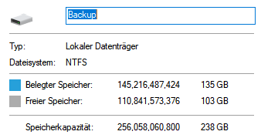

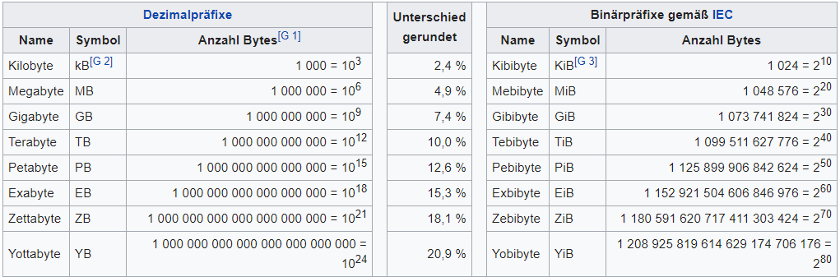
Informationen und Daten - Speichergrößen
?
256.058.060.800 GiB
- 18.948.296.499 GiB = 7,4%
237.109.764.301 GB
Annahme: Angabe auf Festplatte in GiB nicht in GB
Speicherkapazität: 256.058.060.800 238 GB
SI Präfixe
IEC 80000-13:2008
Notes:
Situation:
Wir kaufen eine Festplatte mit der Angabe 256 GB (Gigabyte) Speicher
Als wir auf dem Computer uns unsere neue Festplatte anschauen stellen wir fest, dass die Angabe falsch ist
Es stand doch 256 GB drauf?? Die Speicherkapazität sieht irgendwie eher so aus.
Annahme mit 256 GB und der Speicherkapazität ist GiB (Gibibyte) nicht GB (Gigabyte) gemeint
Dazu überprüfen wir es anhand der Tabelle mit der genannten gerundeten Differenz zu GB
KLICKEN und Rechnung zeigen
Ergebnis: Damit ist wohl tatsächlich GiB gemeint

